Slide 1
Saúde da Mulher Prevenção do Câncer de Colo de Útero e Mama na Unidade Básica de Saúde Centro Social Urbano, Farroupilha - RS
Enfermeira Tatiane Crippa
Orientadora Andressa Andrade

Slide 2
Introdução
Aspectos que motivaram o tema da ação
programática:
Incidência do câncer de mama e colo de útero no Brasil;
Número de mulheres residentes na área de abrangência da UBS: 1664 mulheres;

Slide 3
25 a 64 anos: 848 mulheres;
50 a 69 anos: 271 mulheres;
Vulnerabilidade e situações risco na comunidade;
Fragilidades na qualidade do atendimento prestado;

Slide 4
Caracterização do município de Farroupilha:
70.000 habitantes localizado na região nordeste do Rio Grande do Sul;
Referência para 11 municípios;
11 UBS’s ;
6 ESF’s com NASF;

Slide 5
Saúde do trabalhar nas ESF’s;
1 CAPS ad;
1 complexo de Saúde Mental;
1 Centro de Fisioterapia;
1 CES e pactuação com municípios vizinhos;
1 Hospital Geral;

Slide 6
Caracterização da UBS São José:
Unidade urbana e mista;
1 equipe de ESF para 3263 usuários cadastrados;
1 ginecologista, 1 pediatra, 1 clínico geral, 1 odontólogo;
6 microáreas;

Slide 7
Prédio da UBS fora da comunidade e adaptado;
Estrutura física inadequada conforme o MS e incompatível com a demanda;
Ausência de prontuário de família;

Slide 8
O atendimento à Saúde da Mulher antes da intervenção:
Desconhecimento do manual do MS quanto ao tema ação programática pelos profissionais do serviço;
Ausência de protocolo de solicitação de mamografia pelo enfermeiro;
Solicitação de mamografia pelo ginecologista e médico de família;

Slide 9
Coletas de CP realizadas pelo enfermeiro e ginecologista;
Agenda do enfermeiro incompatível com a demanda;
Grande número de faltosos e não é realizado busca ativa;
Ausência de instrumento de acompanhamento das mulheres com CP e mamografia em atraso;

Slide 10
Objetivos e metas da intervenção:
Ampliar a cobertura da detecção precoce do câncer de colo de útero em 40% e do câncer de mama em 50% nas respectivas faixas etárias alvo;
Melhorar a adesão das mulheres à realização de exame citopatológico de colo uterino em 40% e a mamografia em 50% aplicando a periodicidade do rastreamento do MS;

Slide 11
Realizar busca ativa em 80% dos casos de exames faltosos;
Melhorar a qualidade do atendimento das mulheres que realizam detecção precoce de câncer de colo de útero e de mama na UBS através da implementação do Programa;
Melhorar registros das informações com a implementação dos recursos existentes a criação de dispositivos específicos;

Slide 12
Mapear as mulheres de risco para câncer de colo de útero e de mama através da avaliação de risco em 30% das usuárias atendidas no Programa;
Promoção da saúde através da orientação de DST e fatores de risco para o câncer de colo uterino e mama à 30% das mulheres atendidas pelo Programa;

Slide 13
Realizar ações de promoção à saúde e prevenção de doenças em 30% das famílias das mulheres acompanhadas na UBS para a prevenção do câncer de colo de útero e mama;

Slide 14
Metodologia
Eixo do monitoramento e avaliação:
Ficha de acompanhamento das mulheres da comunidade utilizada pelos ACS nas visitas domiciliares ;
Análise das fichas de acompanhamento semanalmente de forma individual com cada ACS ;

Slide 15
Registro dos resultados de citopatológico de colo uterino em livro específico assim que recebidos no serviço pela equipe de enfermagem;
Criação de um livro de registro de solicitação de mamografia e inserção dos resultados conforme dinâmica do serviço;

Slide 16
Eixo da organização do serviço:
Disponibilidade do protocolo do Ministério da Saúde - Controle dos Cânceres do Colo do Útero e da Mama;
Definição de atribuição de cada profissional em reunião de equipe;
Acolhimento da demanda de coleta de CP com a ampliação da agenda do enfermeiro;

Slide 17
Facilidade no acesso aos exames preventivos considerando as particularidades de cada usuária;
Priorização de horários para as mulheres que nunca realizaram os exames;
Busca ativa das mulheres faltosas através da visita domiciliar;
Lista de espera de coleta de CP;

Slide 18
Monitoramento da adequabilidade das lâminas de CP pelo enfermeiro;
Registro dos resultados dos exames de mama e CP pelos técnicos de enfermagem;
Monitoramento dos resultados alterados de CP e mamografia pelo enfermeiro;
Atualização semanal dos dados do SIAB;

Slide 19
Distribuição de preservativos conforme livre demanda do serviço;
Discussão das ações da intervenção e das situações de risco junto equipe em reunião;

Slide 20
Eixo da qualificação da prática clínica:
Capacitação da equipe quanto as diretrizes do protocolo do Ministério da Saúde - Controle dos Cânceres do Colo do Útero e da Mama;
Capacitação dos trabalhadores em reunião de equipe para o acolhimento das demandas;
Capacitação da equipe para os fatores de risco relacionados aos cânceres e DST;

Slide 21
Definição de atribuição de cada profissional em reunião de equipe;
Discussão das ações da intervenção e das situações de risco junto equipe em reunião;
Orientação dos resultados dos exames pelo enfermeiro;
Revisão dos livros de registro de mamografia e CP, sempre que necessário;

Slide 22
Acompanhamento dos encaminhamentos para os serviços de maior complexidade;

Slide 23
Eixo do engajamento público:
Sensibilização da comunidade para a prevenção do câncer de colo de útero e mama: atendimentos individuais, grupos educativos, distribuição de folderes, abordagem em visitas domiciliares de rotina;
Divulgação das rotinas do serviço, da intervenção, das facilidades e da atenção prioritária às faixas etárias alvo do programa;

Slide 24
Alerta a comunidade sobre os fatores para o cânceres de colo uterino e mamas;
Sensibilização da população para hábitos de vida saudáveis e o auto-cuidado;
Incentivo a prevenção de DST’s e o uso de preservativos;

Slide 25
Resultados do Programa de Prevenção do câncer de colo de Útero
1º mês: 87 mulheres
2º mês: 294 mulheres
3º mês: 338 mulheres
4º mês: 372 mulheres

Slide 26
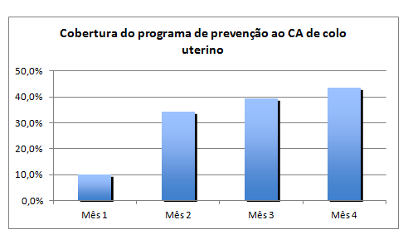

Slide 35
Resultados do Programa de Prevenção do câncer de Mama
1º mês: 39 mulheres
2º mês: 131 mulheres
3º mês: 156 mulheres
4º mês: 187 mulheres

Slide 36
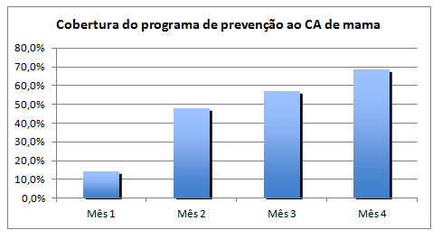

Slide 41
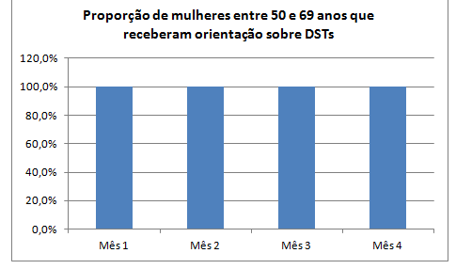

Slide 43
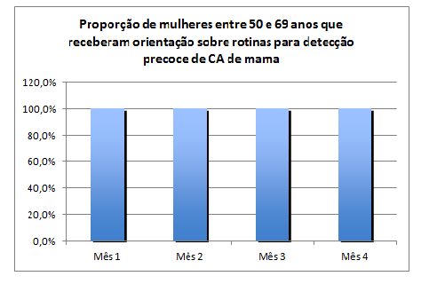

Slide 44
Discussão
Qualificação do atendimento a Saúde da Mulher:
Ampliação da cobertura do programa de prevenção do câncer de colo de útero e mama;
Melhoria do acolhimento das usuárias no serviço;
Melhoria do vínculo da equipe com a comunidade;

Slide 45
Atendimento individualizado e humanizado;
Estratégias de otimização do trabalho e co-responsabilização da equipe com os resultados da intervenção;
“Aquecimento” da rede de saúde;
Implementação dos registros;
Usuários melhor esclarecidos quanto a seus direitos e deveres;

Slide 46
Visitas domiciliares dos ACS para as mulheres baseada em diretrizes e com objetivos claros e bem definidos;
Mudança de velhos hábitos e crenças;
Incorporação dos princípios do SUS;
Viabilidade de incorporação da intervenção no serviço;

Slide 47
Reflexão
Subsídios técnicos e científicos para a qualificação das ações programáticas da APS de forma estruturada;
Troca de experiências através dos fóruns e discussão de casos clínicos;
Acolhimento x atendimento médico centrado;

Slide 48
Incentivo dos gestores para realização do curso como estratégia de um serviço qualificado.

Slide 49
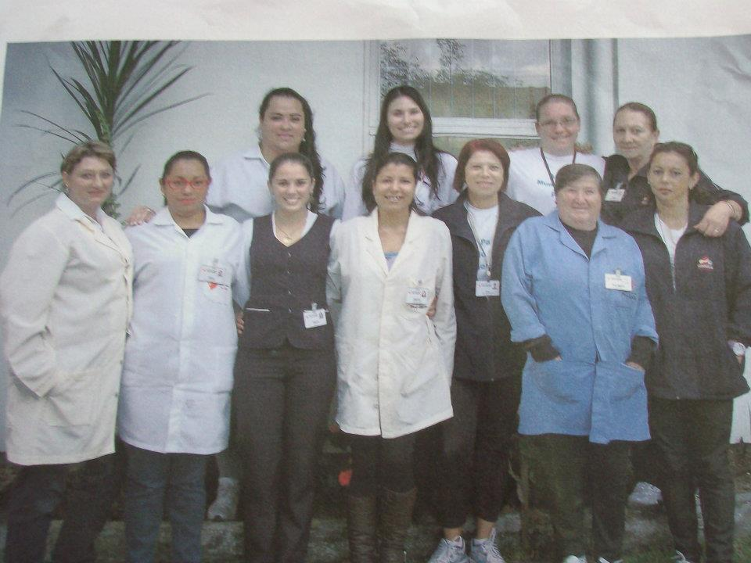

Slide 51
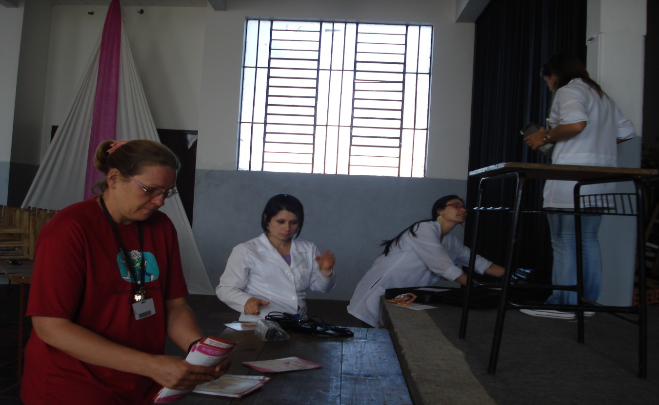

Slide 52
